Slide 1
Actuele thema’s
Andere godsdiensten

Slide 2

Opening
Zingen
Psalm 81:13
Bidden
Bijbellezen
Handelingen 17: 15-34

Slide 3

Bijbelstudie
Bespreek de Bijbelstudievragen op bladzijde 35.

Slide 4
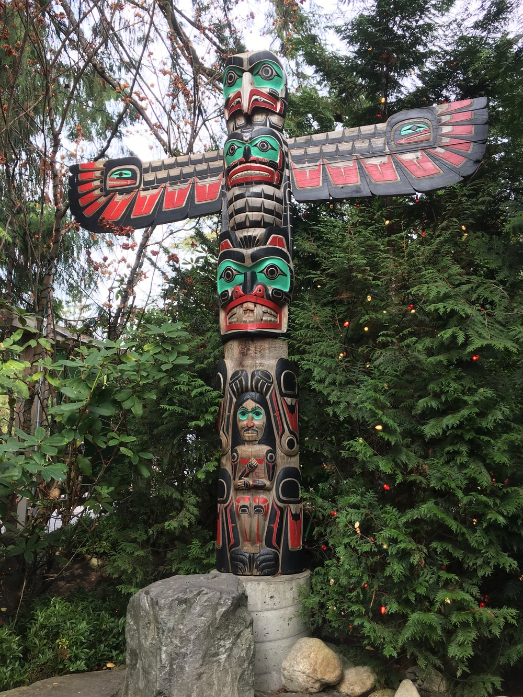
Binnenkomer
Lees de binnenkomer op bladzijde 35.

Slide 5
Doelen
Hoofd - weten
Hart - beseffen
Handen - kunnen
Ik weet wat de grote wereldreligies in hoofdlijnen inhouden.
Ik besef dat er maar één waarheid is.
Ik kan uitleggen waarom het christendom uniek is.

Slide 6
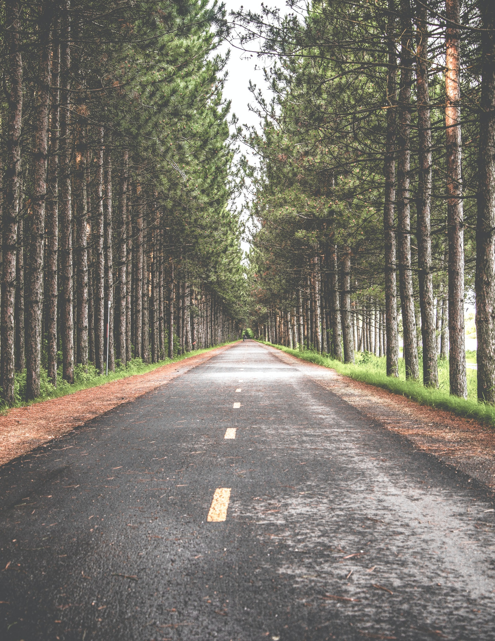
Waarheid
Lees het stukje op blz. 36
Wat zegt Jezus’ uitspraak dat Hij de waarheid is over andere religies en godsdiensten?

Slide 7
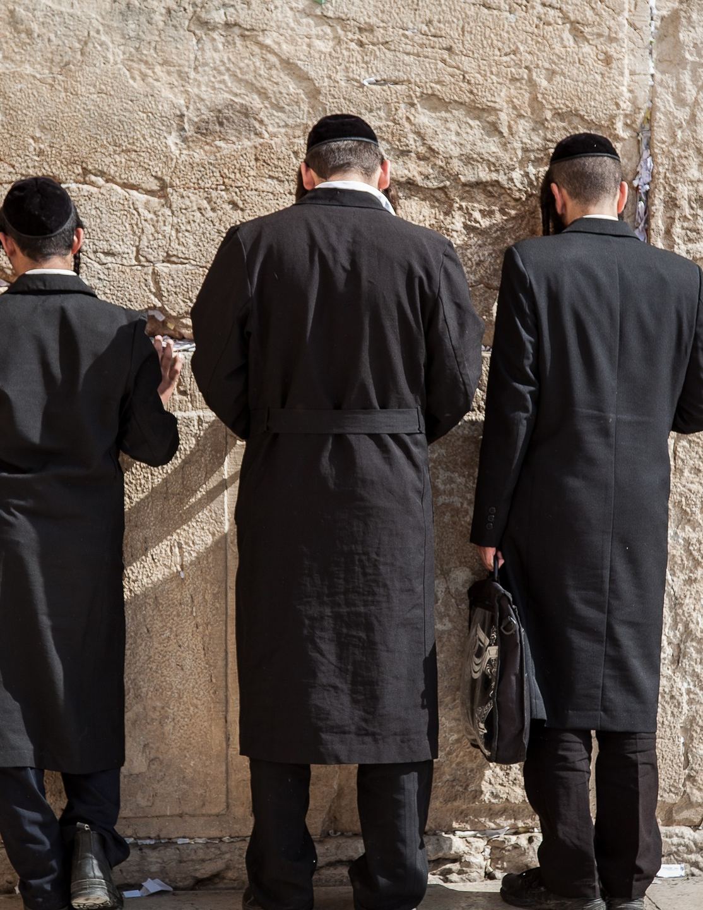
Jodendom
Lees het stukje op blz. 36
Welke verschillen zijn er tussen het Joodse en het christelijke geloof?

Slide 8
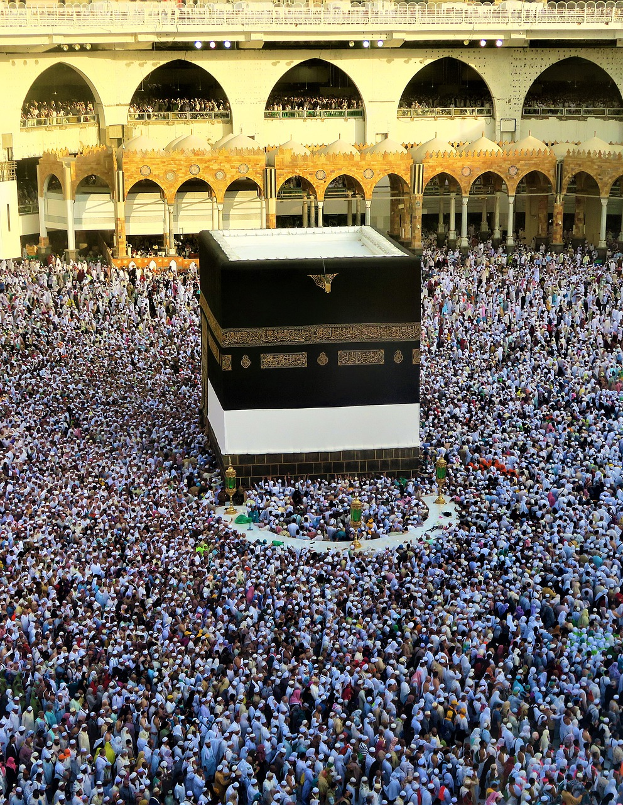
Islam
Lees het stukje op blz. 36
Hoe denken moslims zalig te worden?
Hoe verschilt dat met het christelijke geloof?

Slide 9
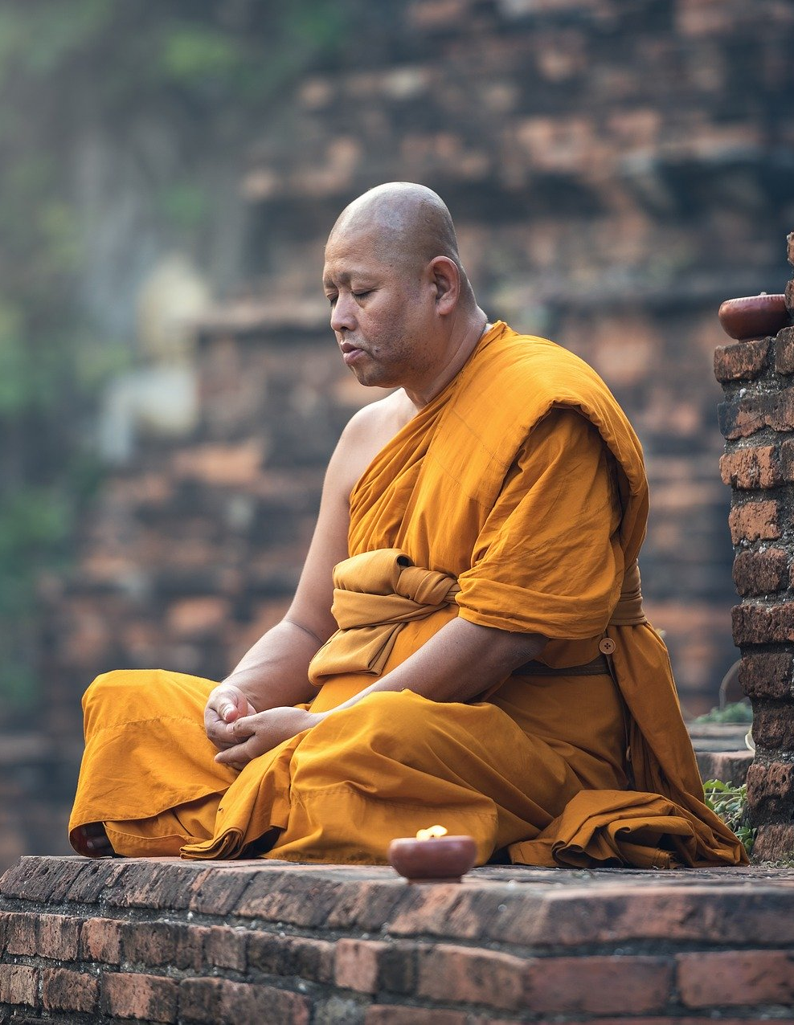
Oosterse godsdiensten
Lees het stukje op blz. 37
Waar ligt de focus op in de oosterse religies?
Hoe verschilt dat met het christelijke geloof?

Slide 10
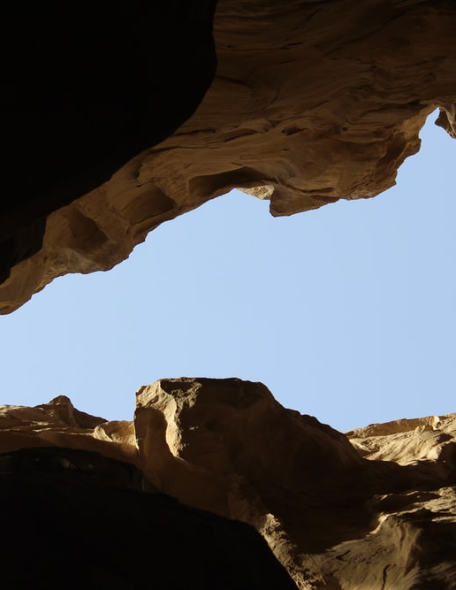
Onderscheid
Lees het stukje op blz. 38
Wat is het grootste verschil tussen het christelijke geloof en andere godsdiensten/religies?

Slide 11
Verwerkingsvragen
Bespreek de verwerkingsvragen op bladzijde 38.

Slide 12
Samenvatting
Jezus is de enige Weg tot behoud.
In het hedendaagse Jodendom staat niet het offer tot vergeving van onze zonden centraal, maar het verdienen van de zaligheid door het houden van de wet.
Het hindoeïsme en boeddhisme zoeken voor de ‘verlossing’ iets in zichzelf.
Een christen vindt het leven buiten zichzelf.
Het unieke aan het christelijk geloof is dat Gods Zoon Zichzelf gaf.

Slide 13

Huiswerk volgende keer
HUISWERK VOLGENDE KEER

